Slide 1
Kelompok 1
Wahyu Nurrohman (10917015)
Arrifil Abbrar (10917023)
Lukman Nugraha (10917024)

Slide 2
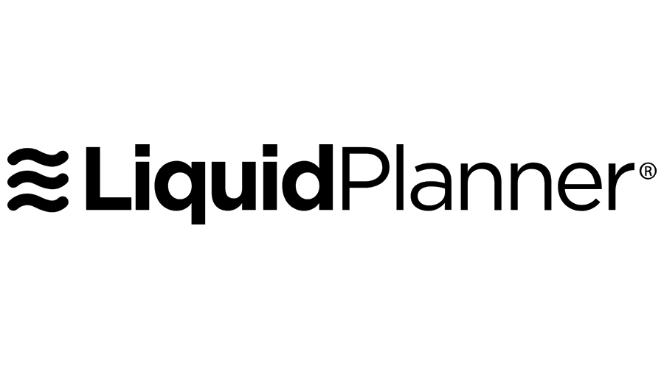

Slide 3
LiquidPlanner, Inc. adalah perusahaan perangkat lunak manajemen proyek online yang berbasis di Seattle. Perusahaan ini didirikan pada 2006 dan meluncurkan rilis pertama mereka ke beta publik pada 2008.

Slide 4
LiquidPlanner merupakan sistem manajemen proyek online platform-independen, yang menampilkan perkiraan berkisar (misalnya 3-5 hari) untuk mengekspresikan ketidakpastian dalam jadwal proyek. Perangkat lunak kolaboratif ini dapat diakses melalui browser web modern dan aplikasi mobile untuk perangkat berbasis sistem operasi iPhone , iPad , dan Android.

Slide 5
Tutorial

Slide 6
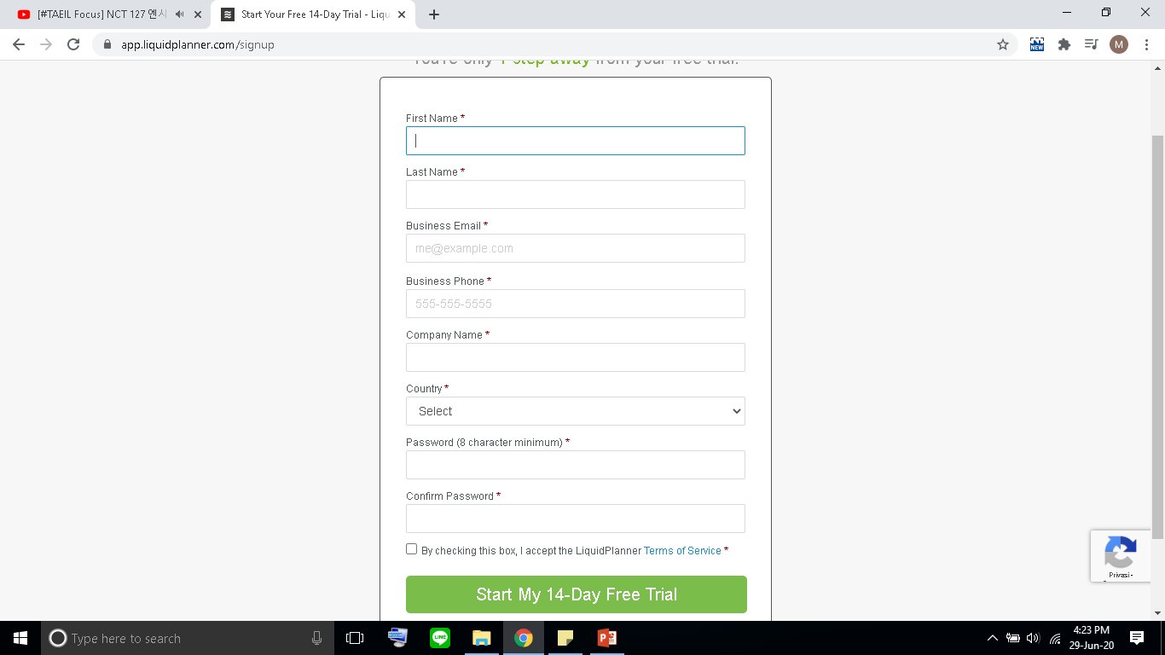
Daftar

Slide 7
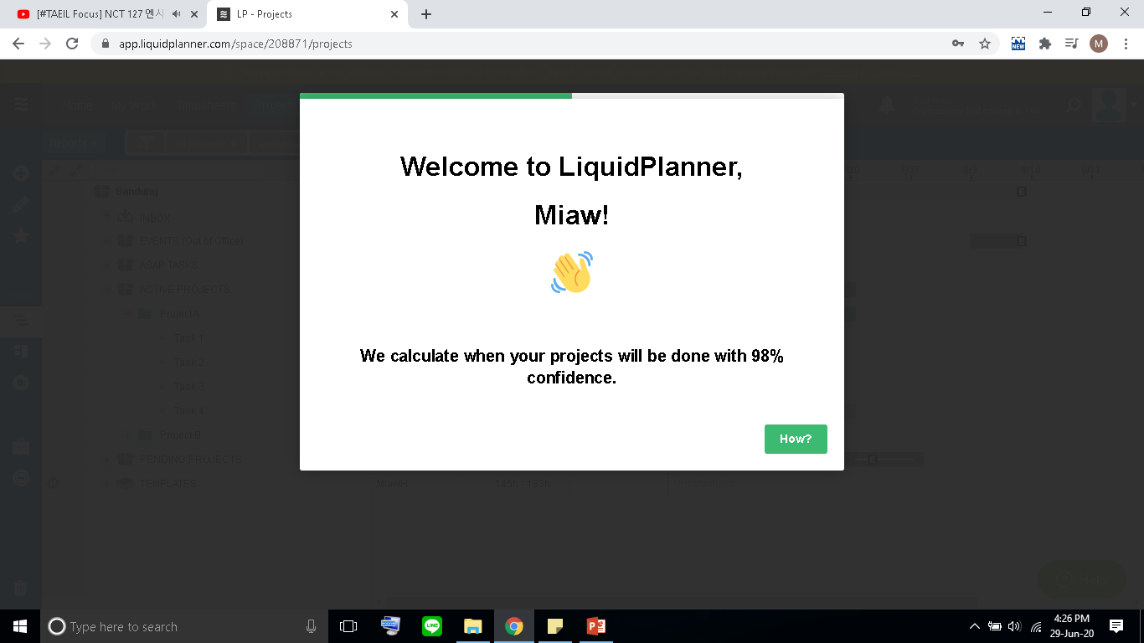
Login

Slide 8
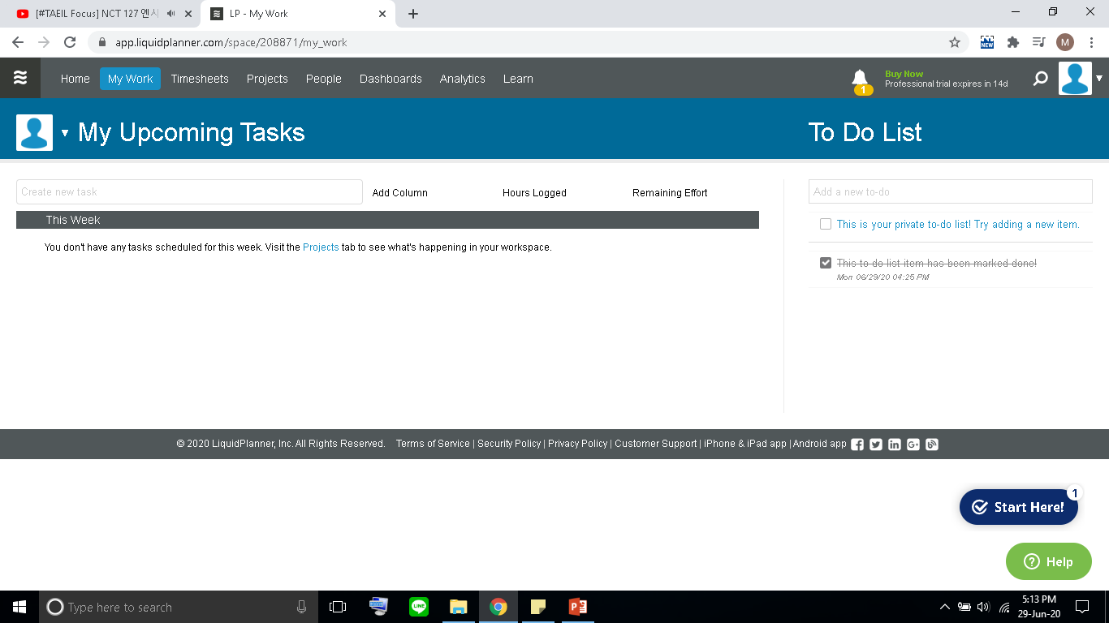
New Task

Slide 9
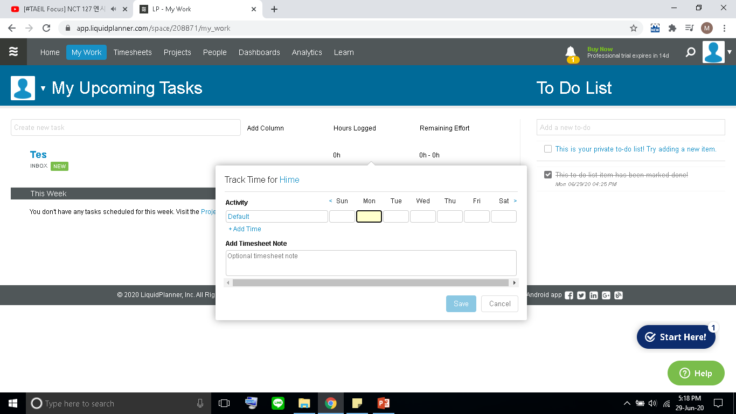
Isi Hours Logged

Slide 10
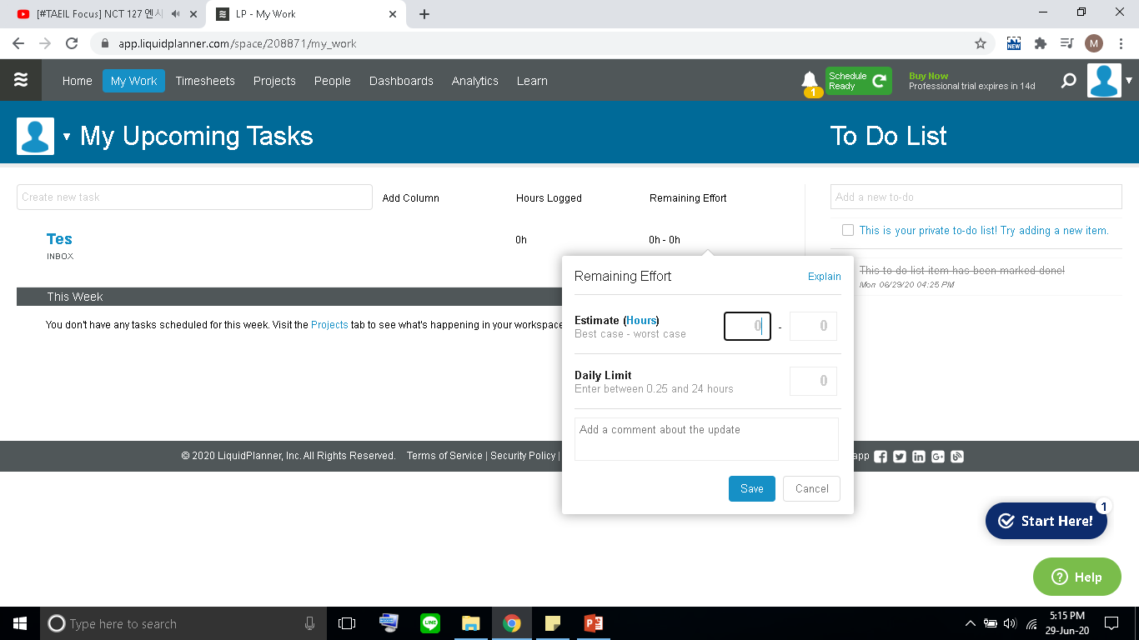
Isi Reamining Effort

Slide 11
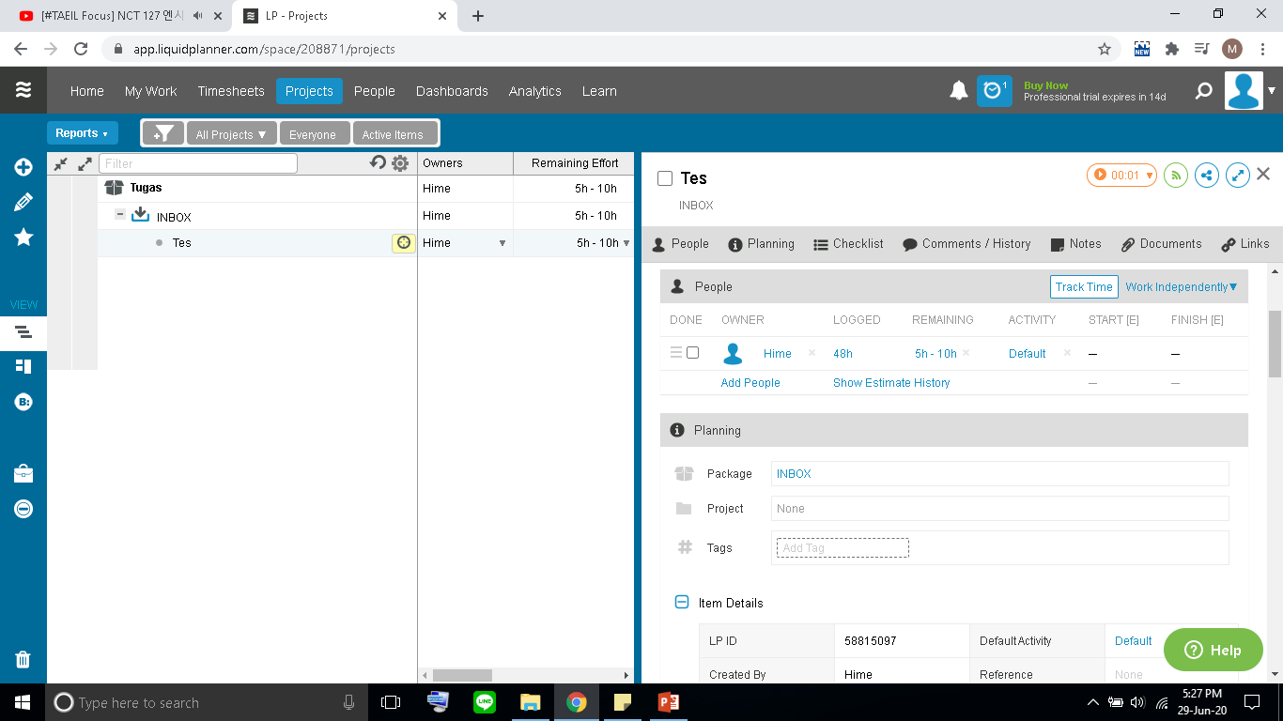
Pilih people
Klik

Slide 12
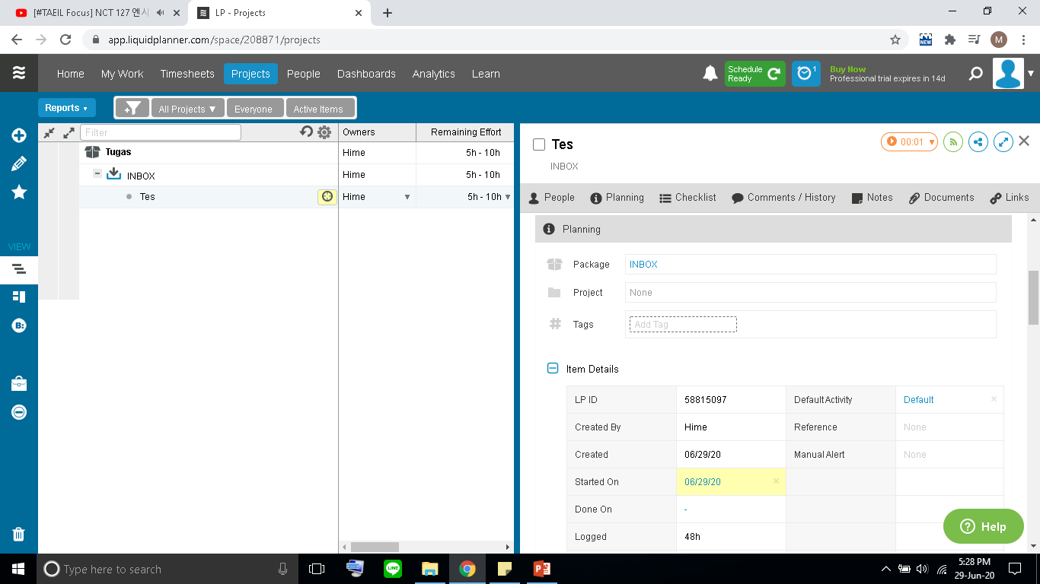
Isi Planning

Slide 13
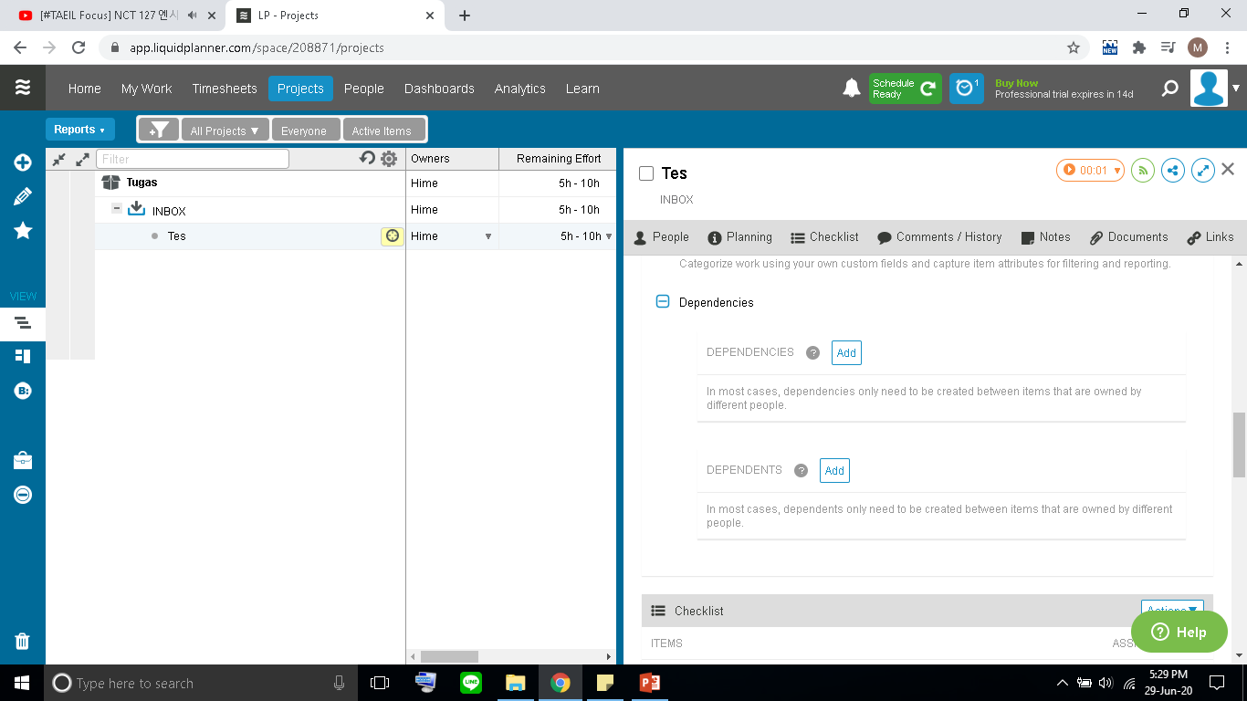
Isi Dependencies

Slide 14
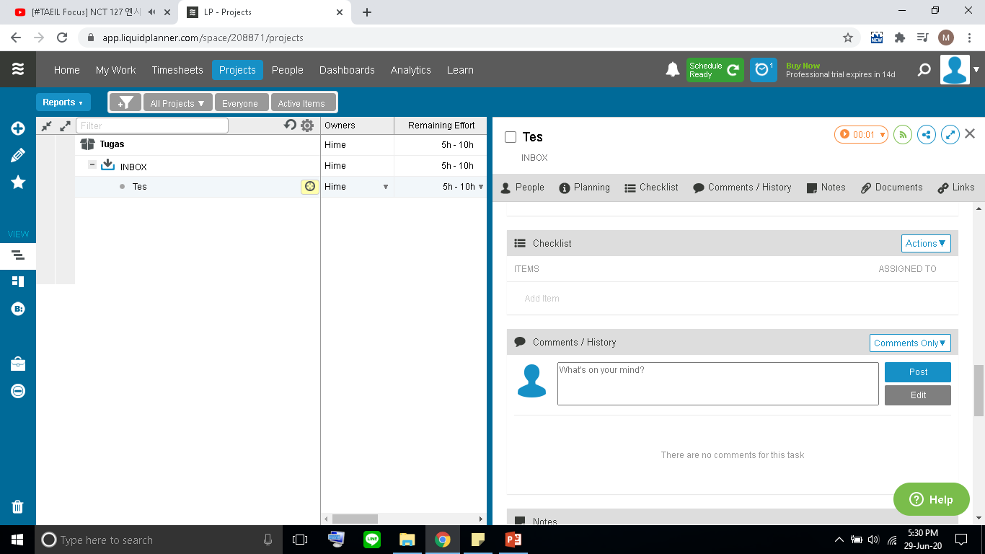
Isi sesuai kebutuhan

Slide 15
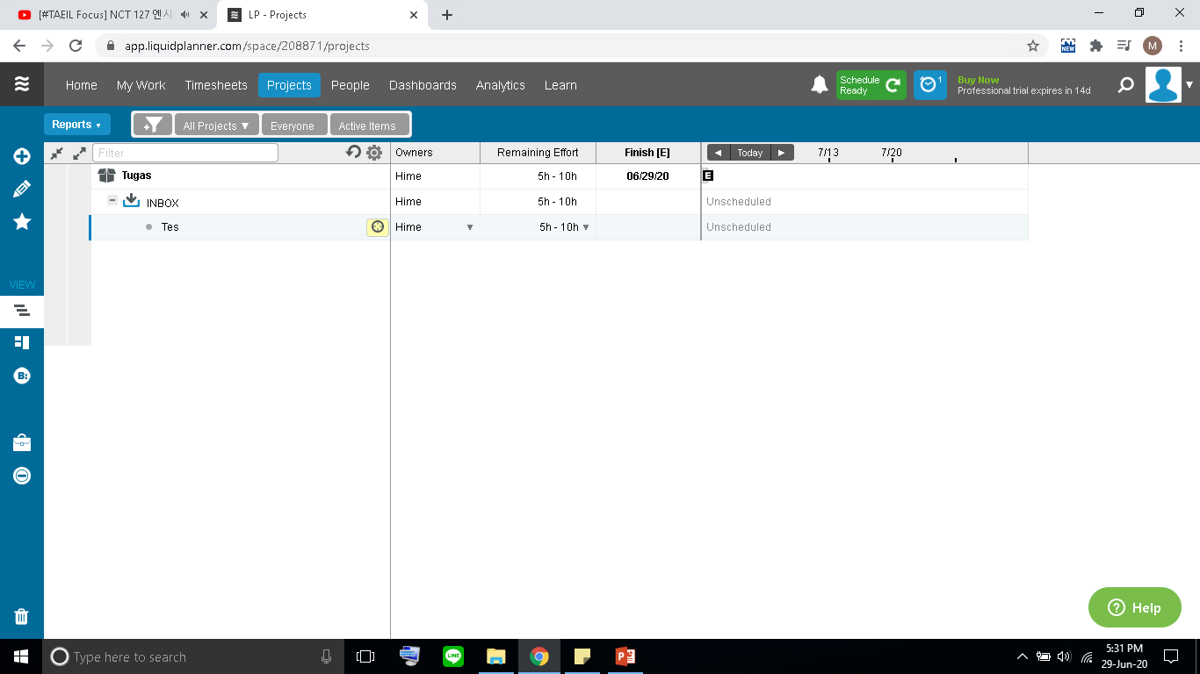
Hasil

Slide 16
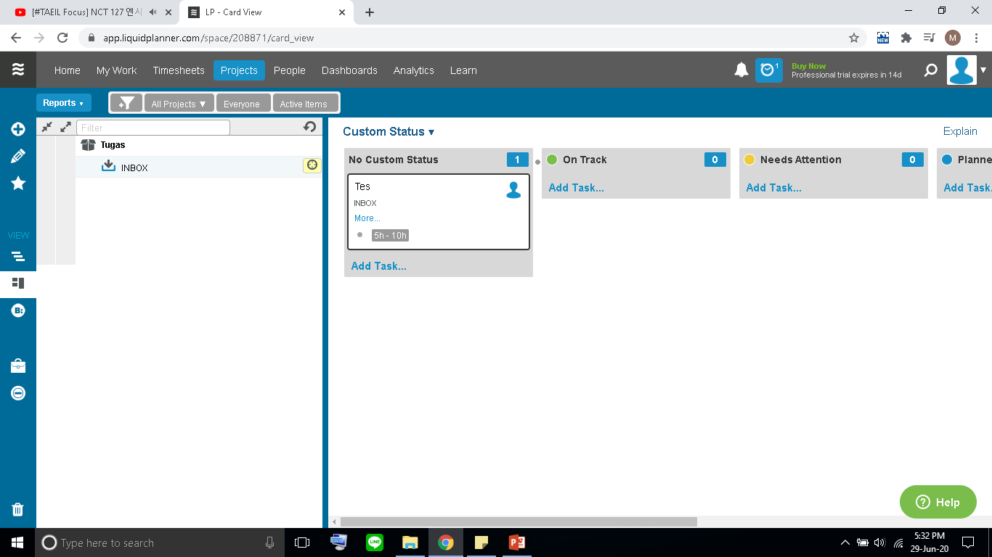
Card View

Slide 17
Kelebihan :
Liquid Planner tidak hanya dapat sekedar mengelola proyek dari awal hingga akhir dan melacak tenggat waktu serta pengiriman-pengiriman. Namun dapat mengelola sumber daya menjadi lebih karena fitur-fiturnya yang kaya.
Aplikasi web yang responsive.
Memiliki antar muka yang hebat dengan fitur drag-and-drop yang langsung ke sasaran.

Slide 18
Kekurangan :
Untuk mendapatkan kapabilitas maksimalnya perlu mendalami terlebih dahulu yang bagi sebagian orang butuh waktu untuk terbiasa, tetapi akan terbayar lunas bagi tim-tim yang memiliki banyak pekerjaan yang mereka ingin kelola dengan lancar.

Slide 19
Terima Kasih

